Slide 1
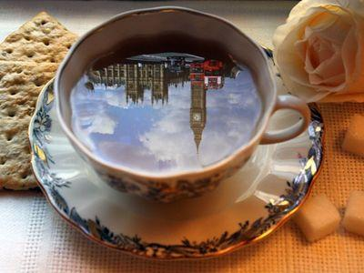
Чай в английских традициях
Традиционное английское (или британское) чаепитие зародилось в середине 17-го столетия и благополучно существует до сих пор. Изысканно и элегантно подают чай в дорогих отелях, просто и сытно - в домах британцев. Чай - самый популярный из всех напитков, его пьют в Великобритании повсюду.

Slide 2
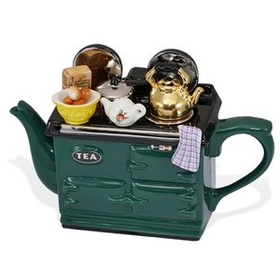
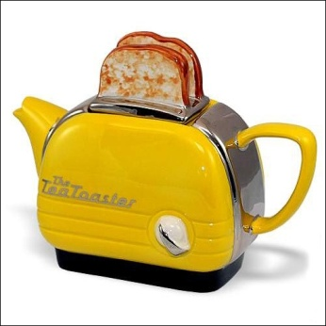
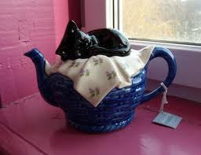
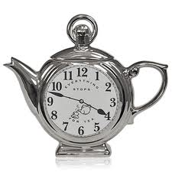
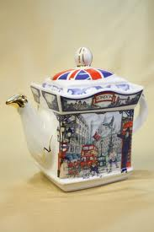
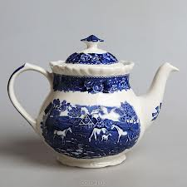
I`m a little teapot
I`m a little teapot,
short and stout.
Here is my handle
Here is my spout.
[one hand on hip], here is my spout [other arm out straight]
When I get all steamed up,
hear me shout.
Just tip me over and pour me out!
[As song ends, lean over and tip arm out like a spout.]
I`m a special teapot,
It is true.
Here let me show you
what I can do.
I can change my handle
and my spout.
Just tip me over and pour me out!
[switch arm positions and repeat tipping motion]
Just tip me over and pour me out

Slide 3
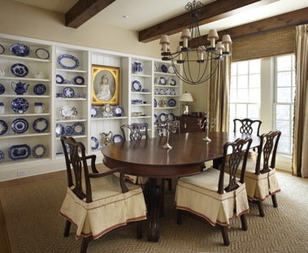
Итак, двухвековая традиция "Полуденного чая"("afternoon tea"). Этой традиции действительно всего-навсего 200 лет! Придумала ее Герцогиня Анна в 1830 году. Очень быстро элегантная чайная церемония стала модной, и большим спросом начали пользоваться приборы для сервировки "12-часового чая". Так появились предметы сервировки из серебра и фарфора, подносы и подставки для пирогов, а также красиво одетая прислуга, контейнеры для хранения чая, ситечки, заварные чайники и специальные столики для чая.

Slide 4
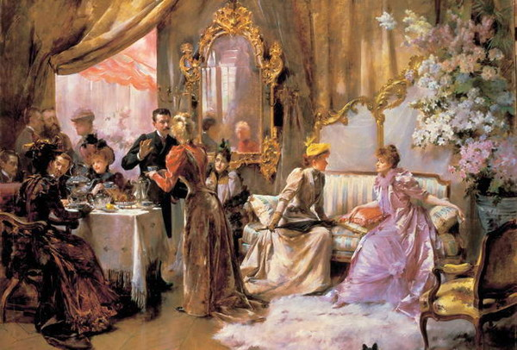
"Чаем в полдень" раньше назывался легкий и изящный прием пищи, который был, в основном, у аристократии с ее неторопливым образом жизни.
И еще один маленький, НО очень интересный момент. В прошлом социальное положение человека определялось по тому, каким образом он обедал, принимал ли он "afternoon tea" или "high tea".
«Ранний ужин с чаем» high tea) был более существенным приемом пищи и включал в себя мясо или рыбу, и это, действительно, был ранний обед, который хорошо удовлетворял потребности среднего класса и более низких сословий после длинного дня на работе.

Slide 5
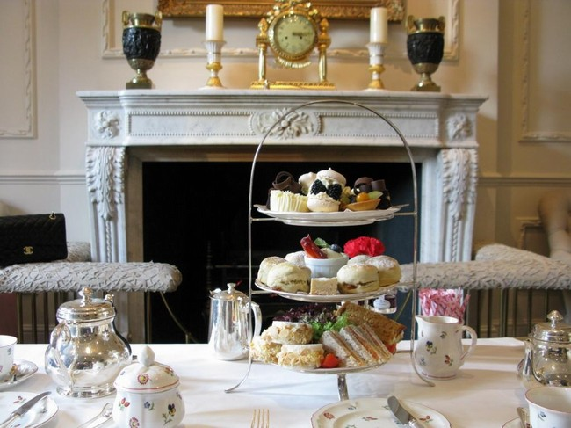
stand for pies and cakes
teapot
creamer/ milk jug
sugar-bowl
cups and plates of porcelain

Slide 6
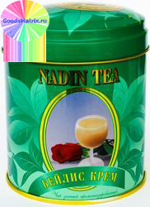
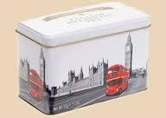
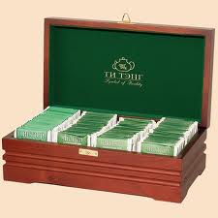
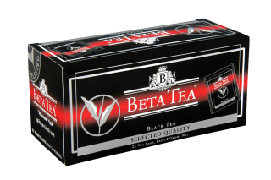
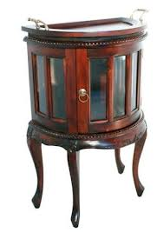
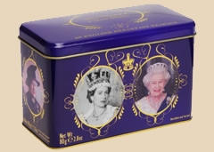
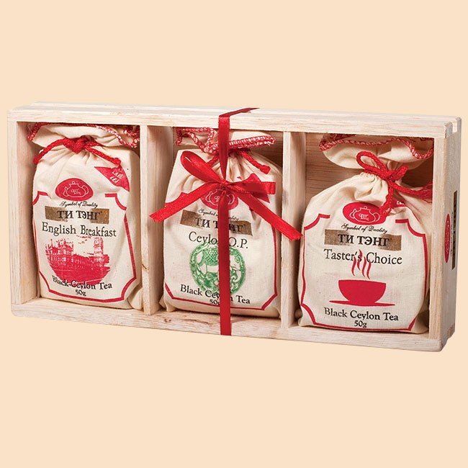
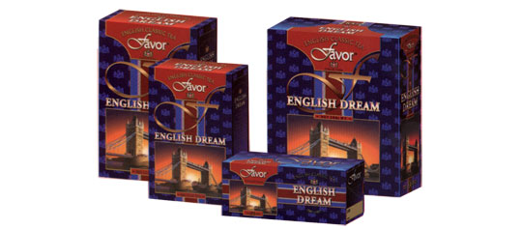
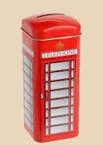
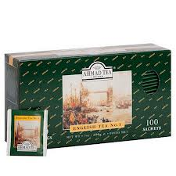
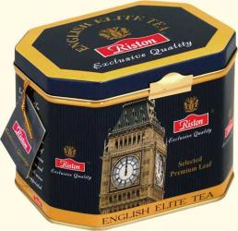

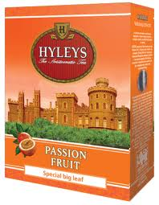
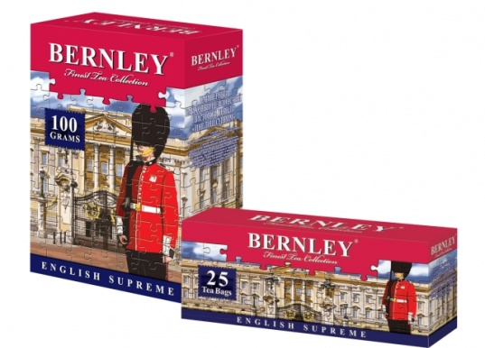
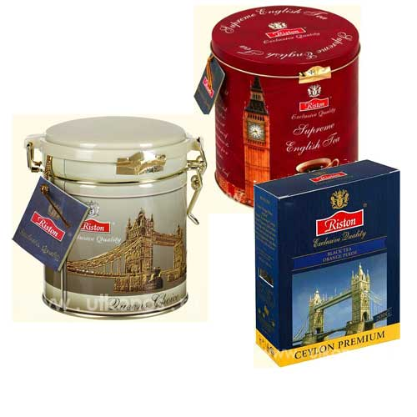
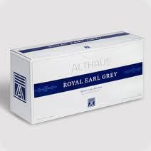
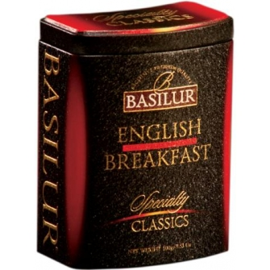

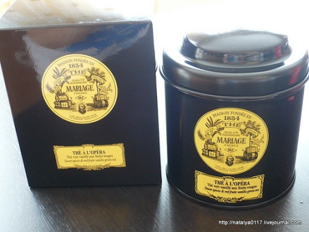
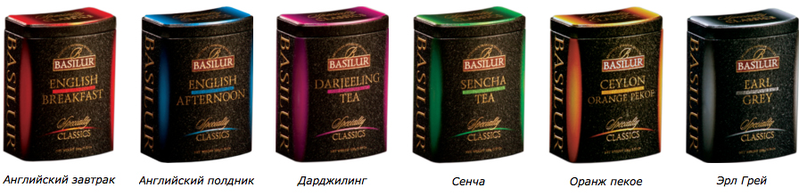
tea table

Slide 7
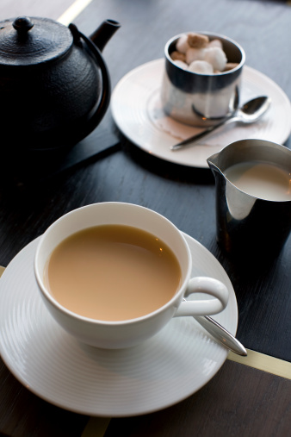
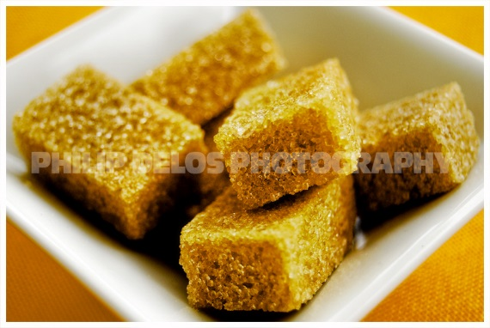
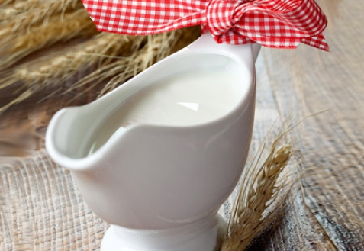
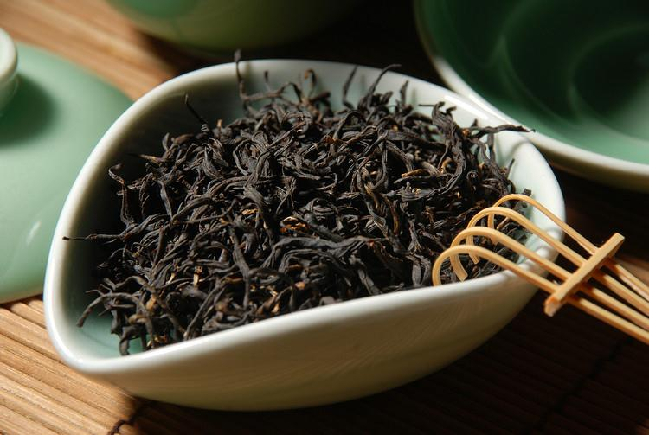
Английский чай с молоком. Английский чай со сливками.

Slide 8
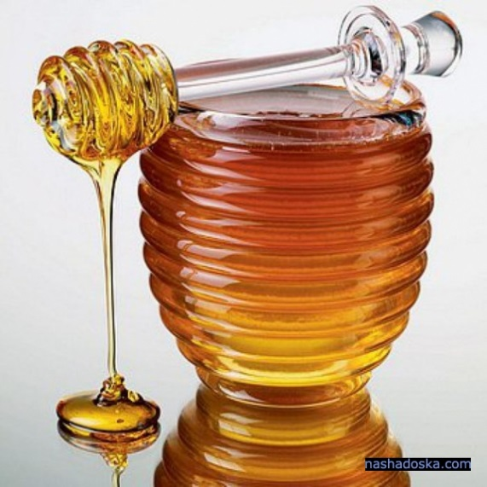
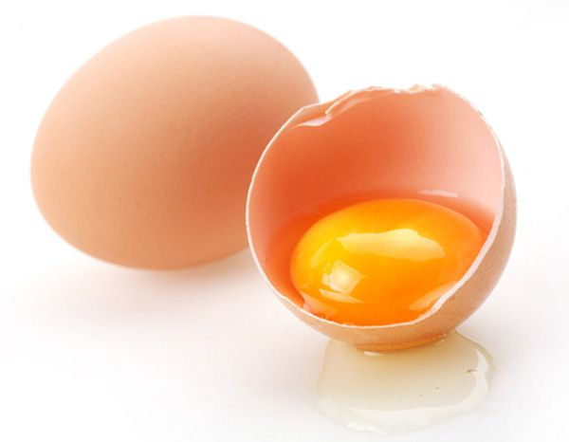
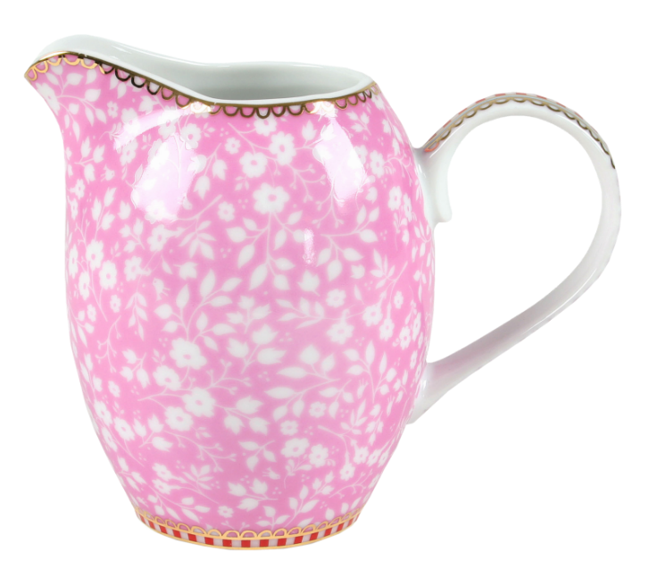
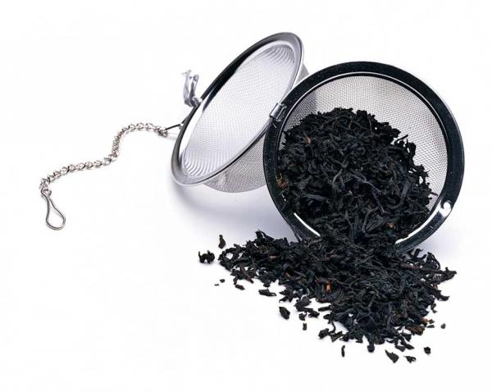
Шотландский час с медом

Slide 9
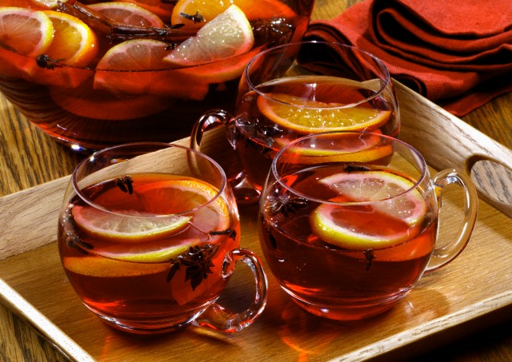

Slide 10
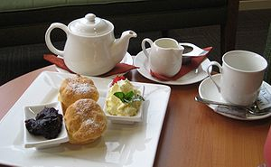
Если вам когда -нибудь придется побывать в районе Devona и вам предложат Cream Tea - непременно соглашайтесь ! Вам предложат прекрасный чай с булочкой, джемом и специальными сливками (cream) Это подается красиво ! Разрезается булочка пополам,на нее намазывается крем и сверху джем ! Это особенный крем (сливки) изобретенный в окрeстностях Devona.
Непременно попробуйте Cream Tea !!!!

Slide 11
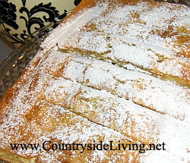
Викторианский пирог
едят после сэндвичей, когда наступает время для сладкого. Это блюдо - сдобный бисквитный торт с прослойкой сливок и джема посередине. Обратите внимание, что по-английски бисквитами называют печенье. Поэтому, во избежание путаницы, будем называть его Викторианским пирогом, как он называется по-английски с 1861 года в честь королевы Виктории (Victoria sandwich cake, Victoria Sponge cake). Королева Виктория была известна своими гастрономическими пристрастиями и изысканными застольями. И уж она никогда не отказывалась от чашки чая с кусочком вкусного пирога.

Slide 12
Пирог готовится очень легко и быстро. Это отличный выход из положения, если к вам уже едут гости, а к чаю ничего нет. Если украсить Викторианский пирог сахарной глазурью или взбитыми сливками и фруктами сверху, то получится отличный праздничный торт, например, на день рождения или свадьбу. По традиции, второй и третий этажи свадебного торта в Англии как раз представляют собой такую "губку из теста" с прослойкой сливок и джема, покрытую толстым слоем твердой глазури и марципана.

Slide 13
Еще одно достоинство Викторианского пирога - он отлично сохраняется в морозилке. Размороженный полностью при комнатной температуре за несколько часов до подачи на стол, торт будет по-прежнему свежим.
-170 г "блинной" муки (муки с пекарским порошком и содой)
-150 г мелкого сахарного песка
-170 г сливочного масла или хорошего маргарина
-3 больших яйца
-1 ч.л. экстракта ванили
-Щепотка соли
-Несколько ст.л. малинового джема (или другого с кисловатым вкусом)
-Жирные сливки для взбивания или сливочное масло

Slide 14
Яйца взбейте с сахаром до светлого цвета, добавьте размягченное масло или маргарин, ваниль, соль и муку. Все хорошо размешайте и взбейте миксером. Сразу же разлейте смесь в две невысокие круглые жароустойчивые формы для пирогов и поставьте в разогретую духовку. Выпекать коржи нужно при температуре 160 С в течение 20-25 минут. Когда коржи готовы, выньте их и остудите, перевернув на решетку. Когда коржи полностью остынут, один из них намажьте слоем джема в 5-7 мм, затем таким же слоем взбитых до густоты сливок или несоленого сливочного масла. Другой корж положите сверху (получится сэндвич из двух коржей со сливками и джемом посередине). Можно посыпать готовый пирог сверху сахарной пудрой или залить глазурью. Резать пирог можно уже за столом, когда собрались гости и хозяйка готова разливать чай.

Slide 15
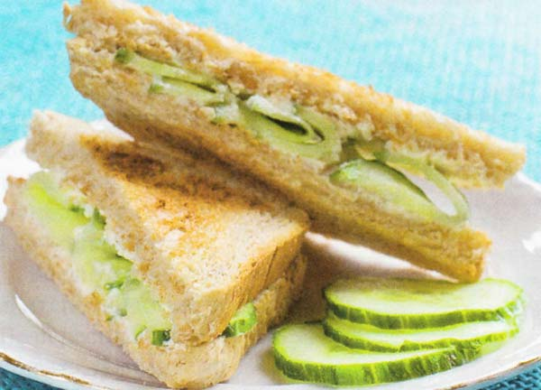
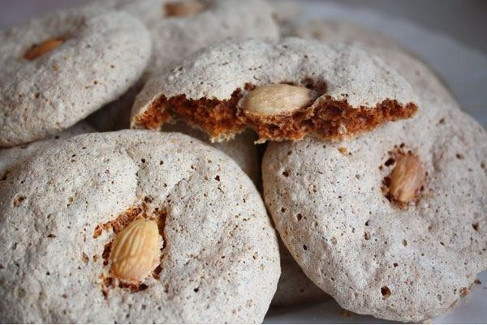
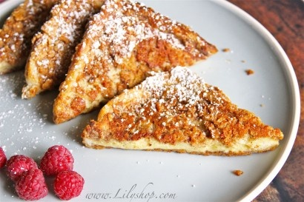
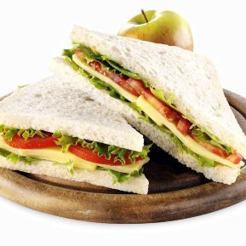
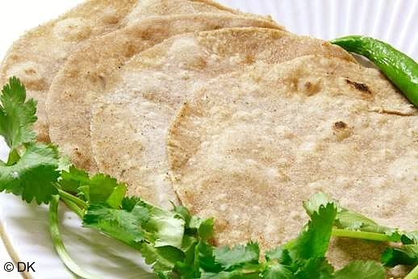
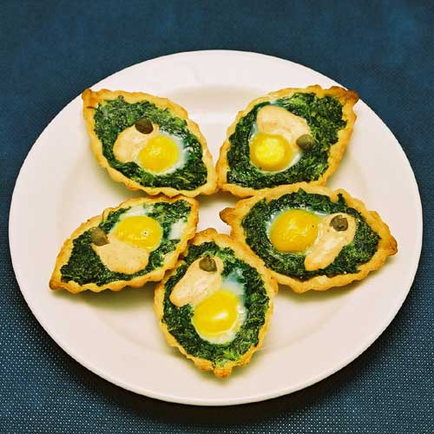
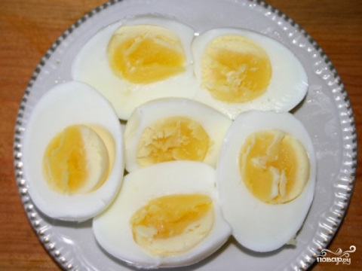
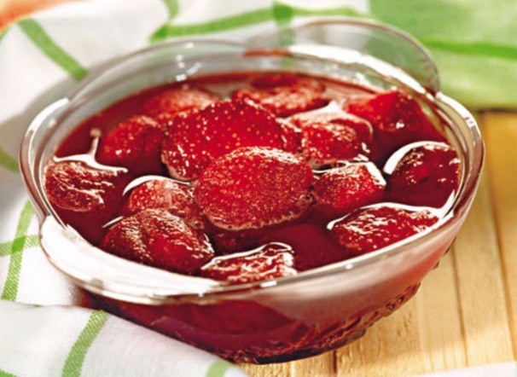
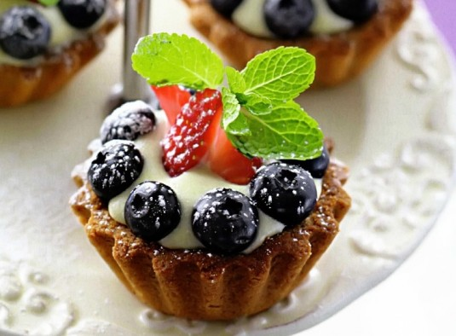

Slide 16
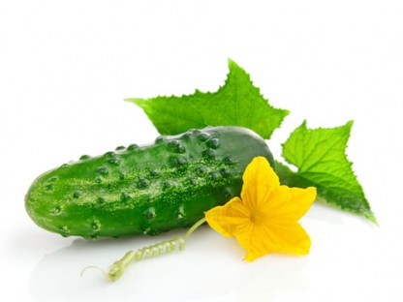
1. It is green and long.
c | u | c | u | m | b | e | r

Slide 17
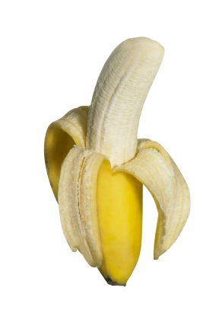
2. It is yellow and long. It is very tasty.
b | a | n | a | n | a

Slide 18

3. It is white outside and yellow inside.
e | g | g

Slide 19

4. It is white and sweet. All children like it. We usually put it into tea.
s | u | g | a | r

Slide 20

5. It is red and round.
We make salad from it.
t | o | m | a | t | o

Slide 21

6. It is white. Little children
usually drink it.
m | i | l | k

Slide 22

7. We usually have it for dinner.
s | o | u | p

Slide 23

8. It is white, sweet and cold. It is very tasty and all the children like it very much.
i | c | e | - | c | r | e | a | m

Slide 24

9. They don't eat me alone,
But cannot eat without me.
What am I?
s | a | l | t

Slide 25

10. It has very many shirts. It is white and round.
c | a | b | b | a | g | e

Slide 26

11. Its name is its colour.
o | r | a | n | g | e

Slide 27

12. It is brown outside and white inside. It is a vegetable
p | o | t | a | t | o

Slide 28

13. It is named "brown'' in England and "black" in Russia.
b | r | e | a | d

Slide 29

14. You smile when you name it. The mouse likes it very much.
c | h | e | e | s | e

